Slide 2
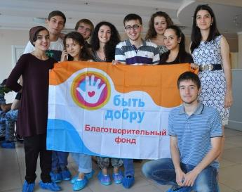
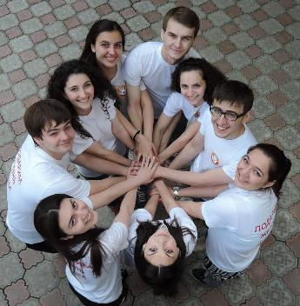
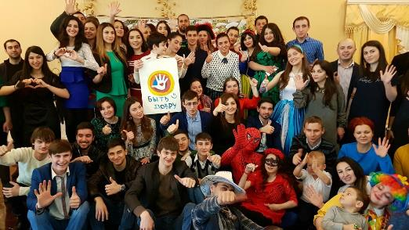
Благотворительный фонд «Быть добру» основан в 2013 году молодыми активистами республики, которые вот уже 9 лет помогают людям, оказавшимся в тяжелом положении - нуждающимся в операции, реабилитации, медикаментах, в технических средствах реабилитации. За время существования организации материальную помощь на лечение получили более 6 000 человек.

Slide 3
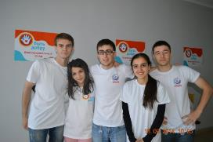
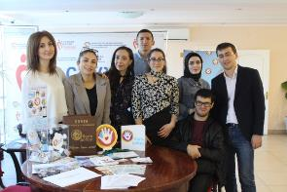
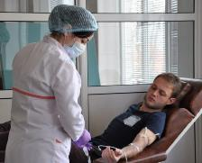
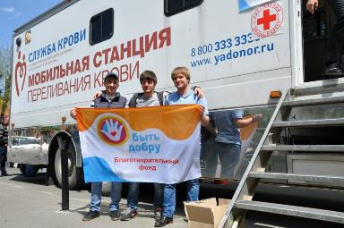
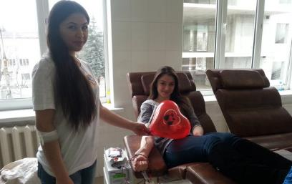
ДОНОРСТВО КРОВИ И КОСТНОГО МОЗГА.
Одним из важнейших направлений деятельности фонда является донорство крови и костного мозга.
Фондом регулярно проводятся донорские акции совместно с Республиканской станцией переливания крови которые позволяют поддерживать банк крови.

Slide 4
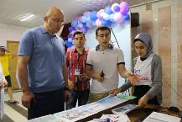
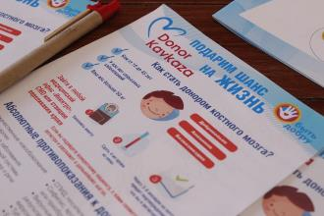
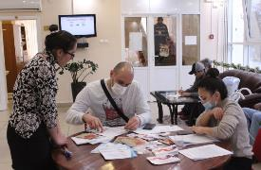
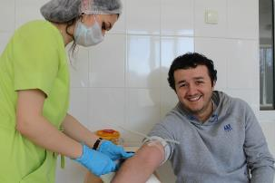
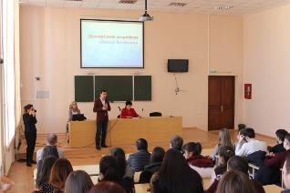
Донорский марафон «Donor Kavkazа» представляет собой программу мероприятий, направленных на пропаганду и развитие безвозмездного донорства костного мозга среди населения СКФО с целью расширения Национального регистра костного мозга России.
Донорский марафон реализуется на протяжении семи лет. Благодаря проведенным акциям потенциальными донорами костного мозга стали 2000 человек, 4 из которых стали реальными донорами.

Slide 5
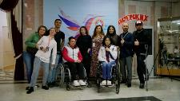
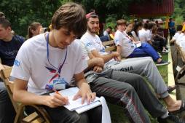
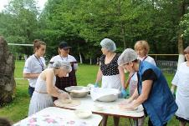
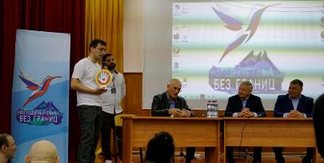
ВСЕРОССИЙСКИЙ ИНКЛЮЗИВНЫЙ МОЛОДЕЖНЫЙ ОБРАЗОВАТЕЛЬНЫЙ ФОРУМ «БЕЗ ГРАНИЦ».
В 2017 году благотворительный фонд «Быть добру» начал реализовывать проект - Всероссийский инклюзивный молодежный образовательный форум «Без границ».
Форум «Без границ» - это образовательные тренинги, встречи со специалистами по проектированию, общественными и политическими деятелями, деятелями культуры, и известными спортсменами.

Slide 6
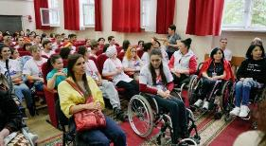
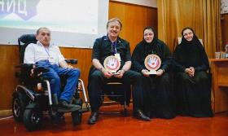
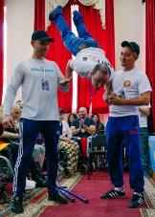
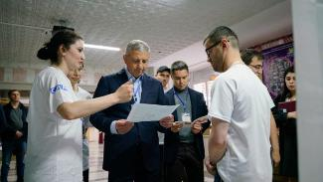
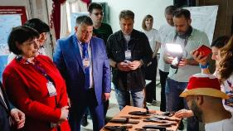
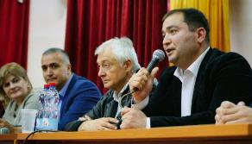
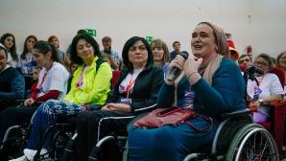
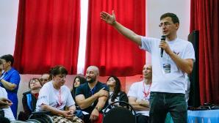
В нем принимают участие люди, в том числе - с ограниченными возможностями здоровья: это ребята с нарушениями слуха, зрения, опорно -
двигательного аппарата, которые несмотря ни на что, готовы добиваться целей, стирая границы, социальные барьеры, не позволяющие молодым людям с ОВЗ активно включаться в жизнь общества и стать ее частью.

Slide 7
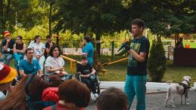
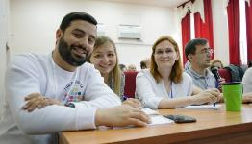
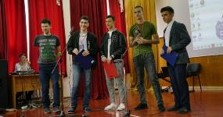
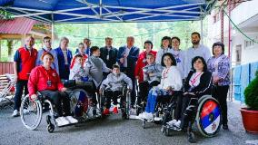
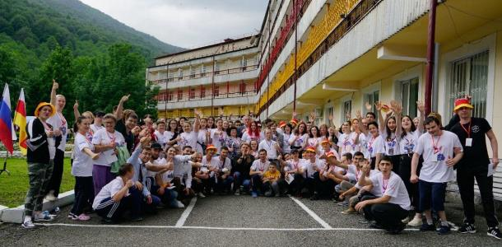
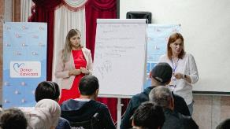
Также проект направлен на формирование у молодых людей с ОВЗ профессиональной ориентации и самоопределения в жизни, так как в силу ограниченности действий и возможностей проблема профориентации становится одной из важнейших.
В 2021 году прошел 4 форум, который принял 230 участников.

Slide 8
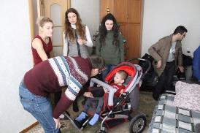
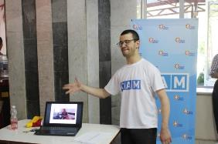
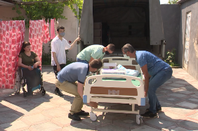
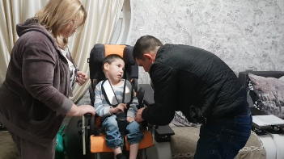
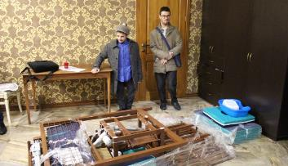
ПРОЕКТ «САМ» - ПРЕДОСТАВЛЕНИЕ ТЕХНИЧЕСКИХ СРЕДСТВ РЕАБИЛИТАЦИИ
В рамках проекта «САМ» осуществляется предоставление технических средств реабилитации на безвозмездной основе.
«От тех, кому не нужно, тем, кому необходимо.»

Slide 9
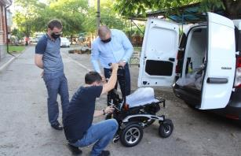
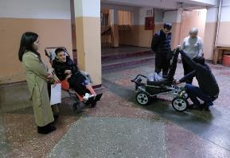
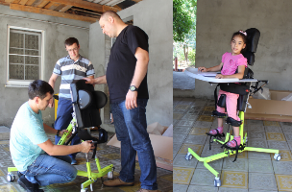
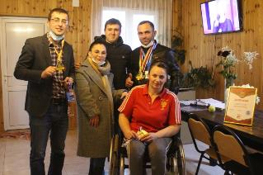
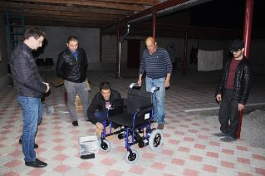
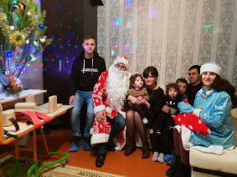
Многофункциональные кровати, вертикализаторы, параподиумы, инвалидные коляски, костыли, ходунки, трости для людей с ОВЗ и многое другое.
Более 1000 человек получили ТСР.

Slide 10
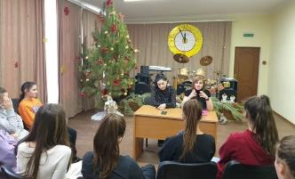
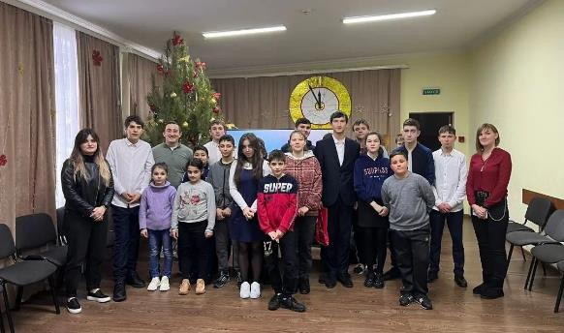
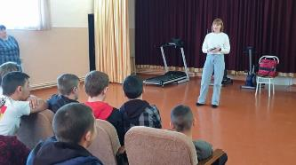
ПРОЕКТ «РАСПРАВЬ КРЫЛЬЯ».
В рамках деятельности БФ «Быть добру» мы часто сталкиваемся с выпускниками детских домов, которые самостоятельно не могут решить свои проблемы. Воспитанники детского дома после выпуска нередко попадают в весьма трудную жизненную обстановку, которая ставит перед ними множество вопросов – бытовых, экономических, образовательно профессиональных и социальных. В связи с этим возникла необходимость создания эффективной системы сопровождения выпускников на этапе их социальной адаптации.

Slide 11
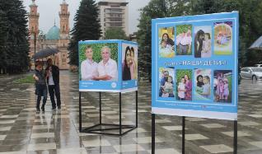
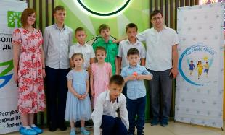
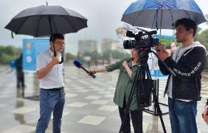
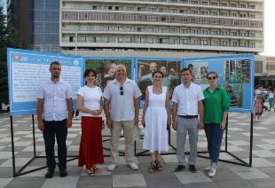
Образовалась команда волонтеров БФ «БЫТЬ ДОБРУ», которые помогают выпускникам детских домов в различных жизненных вопросах. Для реализации программы осуществляется психолого-педагогическая, социально-правовая и медицинская помощь.
2021 год
2022 год
В рамках проекта «Расправь крылья» благотворительным фондом «Быть добру» уже второй год реализуется Акция «НАШИ ДЕТИ».
На фотовыставке представлены фотографии воспитанников детского дома «Хуры тын» совместно с общественными деятелями, блогерами, представителями культуры и спорта.
Акция направлена на привлечение внимания к детям - сиротам и детям, оставшимся без попечения родителей.

Slide 12
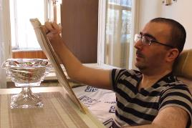
ЦИКЛ ФИЛЬМОВ «БЕЗГРАНИЧНЫЕ И СИЛЬНЫЕ»
На протяжении многих лет, команда фонда знакомилась с невероятными, сильными людьми. Людьми, которые мотивируют, вдохновляют и несмотря на различные травмы, проблемы со здоровьем -работают, развиваются и занимаются любимым делом.
Запустив цикл фильмов «Безграничные и сильные» они показывают пример упорства и трудолюбия, для того, чтобы каждый, посмотрев, задумался и осознал, сколько возможностей и ресурсов имеет человек.
На сегодняшний день снято 4 фильма.

Slide 13
Проект « Вешалка Добра»
Почти год Благотворительный фонд «Быть добру» реализуют социальный проект «Вешалка добра».
Проект направлен на оказание помощи малоимущим, многодетным семьям, людям, попавшим в тяжёлую жизненную ситуацию.
Проект «Вешалка добра» - центр приема, сортировки и выдачи товаров первой необходимости.

Slide 14
Также, в настоящее время, в связи со специальной военной операцией на Украине, в рамках проекта оказывается помощь вынужденным переселенцам из ДНР и ЛНР, проживающим на территории РСО - Алания, жителям ДНР И ЛНР, военным на передовой и госпиталям.

Slide 15
В рамках акции «Посылка солдату» осуществляется отправка гуманитарной помощи в зону спецоперации.
Это предметы первой необходимости, продукты, одежда, медикаменты, бытовая химия.

Slide 16
Туристический проект «Алания Без границ».
Проект «Алания без границ » направлен на развитие инклюзивного туризма, разработку адаптивных экскурсионных маршрутов и экскурсии.
Так как люди, передвигающиеся на колясках, имеющие ментальные нарушения, нарушения слуха и зрения являются маломобильной и изолированной группой туристов, они не могут пользоваться услугами стандартной туристической индустрии и реализовывать свои социально-культурные потребности.

Slide 17
В 2020 году в период пандемии, новой коронавирусной инфекции COVID-19, начал работу проект - Волонтерский корпус «Cтоп - коронавирус!». В рамках проекта волонтеры навещали малоимущие и многодетные семьи. Семьи, где есть тяжелобольные люди. Безвозмездно передавали продукты, товары первой необходимости и дезинфицирующие средства.
Так же велась просветительская работа по профилактике и предотвращению распространения инфекции.
Более 7 000 человек поучили помощь.

Slide 18
Ежегодно для подопечных фонда в канун Рождества проводится традиционная акция «Рождественский подарок ребенку». Это посещение интернатов, детских домов, одиноких и малоимущих граждан республики.

Slide 19
Также в преддверии 1 сентября проводится ежегодная акция «Собери ребенка в школу», с целью помочь детям из малоимущих и многодетных семей подготовиться к школе. Ежегодно более 2 000 семей получают помощь.

Slide 20
СПАСИБО ЗА ВНИМАНИЕ!

